Slide 1





Thứ ba, ngày 6 tháng 9 năm 2022
NÀM
TẬP LÀM VĂN
THẾ NÀO LÀ KỂ CHUYỆN
Kể lại câu chuyện Sự tích hồ Ba Bể.

Slide 2
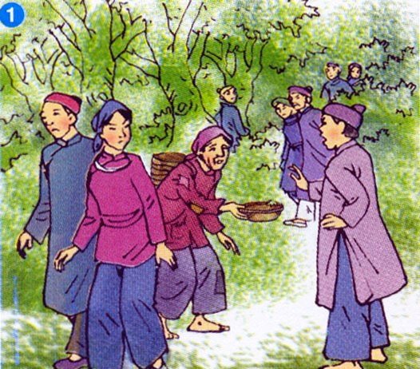
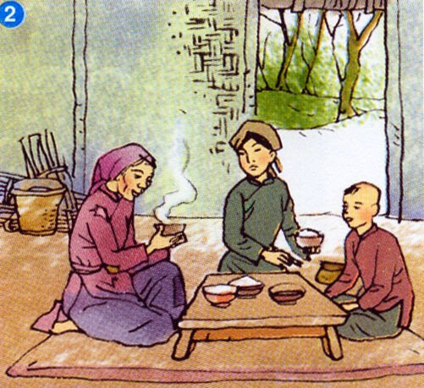
TẬP LÀM VĂN
THẾ NÀO LÀ KỂ CHUYỆN
1.Câu chuyện có những nhân vật nào ?
Bà cụ ăn xin
Những người dự lễ hội
Mẹ con bà nông dân

Slide 3
TẬP LÀM VĂN
THẾ NÀO LÀ KỂ CHUYỆN
2. Các sự việc xảy ra và kết quả của các sự việc ấy ra sao ?
Sự việc 1: Bà cụ đến lễ hội ăn xin không ai cho.
Sự việc 2: Bà cụ gặp mẹ con bà nông dân Hai mẹ con cho bà cụ ăn và ngủ trong nhà mình.
Sự việc 3: Đêm khuya Bà cụ hiện nguyên hình một con giao long lớn.
Sự việc 4: Sáng sớm bà cụ ra đi cho mẹ con gói tro và hai mảnh vỏ trấu rồi ra đi.
Sự việc 5: Trong đêm lễ hội dòng nước phun lên, tất cả đều chìm nghỉm
Sự việc 6: Nước lụt dâng lên mẹ con bà nông dân chèo thuyền, cứu người.

Slide 4
TẬP LÀM VĂN
THẾ NÀO LÀ KỂ CHUYỆN
3. Ý nghĩa của câu chuyện là gì?
Câu chuyện giải thích về sự hình thành hồ Ba Bể, ca ngợi những người có lòng nhân ái, sẵn lòng giúp đỡ mọi người; những người có lòng nhân ái sẽ được đền đáp xứng đáng.
ĐIỀU RÚT RA TRONG CÂU CHUYỆN VỪA NGHE:
1. Câu chuyện có nội dung cụ thể.
2. Câu chuyện được kể theo thứ tự thời gian.
3. Câu chuyện mang lại ý nghĩa nào đó (giáo dục, giải thích,… một vấn đề nào đó)

Slide 5
TẬP LÀM VĂN
THẾ NÀO LÀ KỂ CHUYỆN
HỒ BA BỂ
Hồ Ba Bể nằm giữa bốn bề vách đá, trên độ cao 1200 mét so với mực nước biển. Chiều dài của hồ bằng một buổi chèo thuyền độc mộc. Hai bên hồ là những ngọn núi cao chia hồ thành ba phần liền nhau: Bể Lầm, Bể Lèng, Bể Lù.
Mỗi hòn đá, gốc cây, mỗi loài thú, loài chim, cho đến từng loài thủy tộc nơi đây đều gắn liền với một sự tích li kì. Sắc nước, hương trời ở đây cũng mang màu sắc huyền thoại. Các cô gái ngồi bên khung cửi dệt thổ cẩm soi bóng xuống hồ. Người Việt Bắc nói rằng: “Ai chưa biết hát bao giờ đến Ba Bể sẽ biết hát. Ai chưa biết làm thơ đến Ba Bể sẽ làm được thơ.” Ai chưa tin điều đó xin hãy đến Ba Bể một lần.
Theo Dương Thuấn

Slide 6
TẬP LÀM VĂN
THẾ NÀO LÀ KỂ CHUYỆN
Bài văn có những nhân vật nào ?
Bài văn không có những nhân vật.
Bài văn có các sự kiện nào xảy ra đối với nhân vật ?
Bài văn không có các sự kiện nào xảy ra.
Bài văn giới thiệu những gì về hồ Ba Bể ?
Bài văn giới thiệu về vị trí, độ cao, chiều dài, địa hình, cảnh đẹp của hồ Ba Bể.
Bài Hồ Ba Bể với bài Sự tích hồ Ba Bể, bài nào là văn kể chuyện ? Vì sao ?
Bài Sự tích hồ Ba Bể là văn kể chuyện vì có nhân vật, có cốt truyện, có ý nghĩa câu chuyện. Bài Hồ Ba Bể không phải văn kể chuyện mà là văn giới thiệu về hồ Ba Bể.

Slide 7
TẬP LÀM VĂN
THẾ NÀO LÀ KỂ CHUYỆN
GHI NHỚ
Kể chuyện là kể lại một chuỗi sự việc có đầu có cuối, liên quan đến một hay một số nhân vật.
Mỗi câu chuyện cần nói lên được một điều có ý nghĩa.
BÀI TẬP VỀ NHÀ
1. Vừa qua, em gặp một phụ nữ vừa bế con vừa mang nhiều đồ đạc. Em đã giúp cô ấy xách đồ đi một quãng đường. Hãy kể lại câu chuyện đó.
2. Câu chuyện em vừa kể có những nhân vật nào ? Nêu ý nghĩa của câu chuyện.

Slide 8
Chúc các con học tốt!

